Slide 1


Импортозамещение в IT:
ожидания

Slide 2
Импортозамещение в IT:
реальность

Slide 3
Страх и ненависть
при миграции СУБД
Значительная часть используемого ПО в госсекторе – заказная разработка,
зачастую с применением СУБД Microsoft SQL Server и Oracle Database.
Мало кто решается на замещение СУБД, ведь нет четких ответов на вопросы:
Возможно ли это вообще?
Как это скажется на производительности системы и используемом железе?
Сколько в конечном итоге это будет стоить?
Поделюсь нашим опытом.

Slide 4
СУБД СУБД рознь
Универсального ответа нет. Зависит от вашей ИС.
Сказать точно можно только после аудита текущего состояния ИС
и проектирования её конечного состояния. Далее два примера.
График выполнения проекта (обследование, запуск и выполнение) пересекается красной чертой дедлайна
на импортозамещение.

Slide 5
Пример 1
Входные параметры
СУБД: Microsoft SQL Server
Объем данных: 8,89 Гб
Только хранение данных
Количество записей в ключевой таблице: 5 752 321
Выходные параметры
Длительность обследования: 8 часов в формате ВКС
Трудозатраты технических специалистов: 360 часов
Длительность простоя ИС в процессе миграции: 12 часов

Slide 6
Пример 2
Входные параметры
СУБД: Microsoft SQL Server
Объем данных: более 6,5 Тб
131 хранимая процедура, 17 функций, 15 ETL пакетов, интеграция с другими ИС
341 таблица с числом строк от 20 тысяч до 4 миллиардов
Выходные параметры
Длительность обследования: 3 календарные недели, 480 трудочасов
Трудозатраты технических специалистов: 2 688 трудочасов
Длительность простоя ИС в процессе миграции: 24 часа на миграцию актуальных данных, исторические и архивные данные затем мигрируются в фоновом режиме
SQL Server Analysis Services решено сейчас не мигрировать

Slide 7
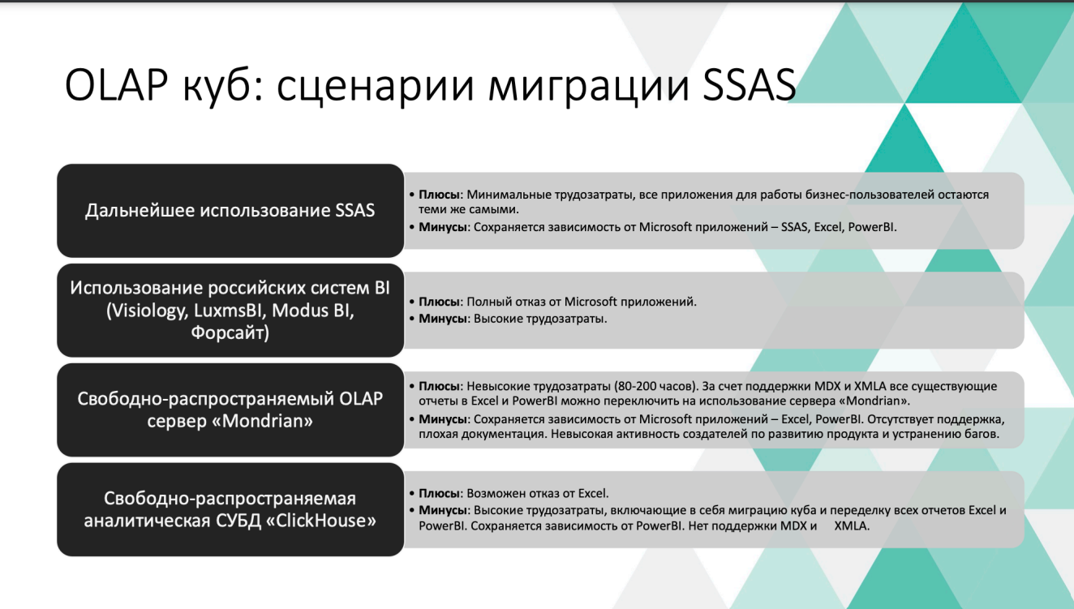

Slide 8


Спасибо за внимание
www.netrika.ru
Санкт-Петербург
+7 (812) 640 80 70
products@netrika.ru

